Slide 1
(Naam persoon)
Spreekopdracht taal: Een historisch figuur voorstellen

Slide 2
Wie
Plak hier een foto van de persoon die je voorstelt.
Schrijf hier enkele sleutelwoorden over het karakter, uiterlijk, … van de persoon.

Slide 3
Wanneer
Zet een pijl naar de eeuw waarin de persoon leefde.
Geboren : (Schrijf hier de geboortedatum) (schrijf hier de eeuw)
Gestorven : (Schrijf hier de sterfdatum) (schrijf hier de eeuw)
Hij/zij leefde: (Schrijf hier de periode waarin hij/zij leefde)

Slide 4
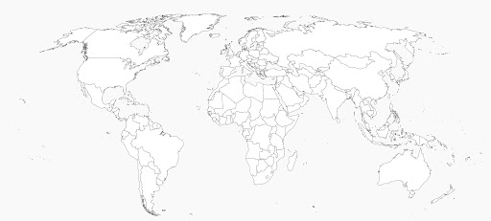
Waar
Zet een pijl naar de plaats waar de persoon leefde.
Hij/zij leefde: (Schrijf hier de plaats waar hij/zij leefde)

Slide 5
Wat
Schrijf hier wat deze persoon heeft bereikt in sleutelwoorden.
Plak een passende foto bij de tekst die je hier schreef.

Slide 6
hoe
Schrijf hier hoe deze persoon het heeft bereikt in sleutelwoorden.
Plak een passende foto bij de tekst die je hier schreef.

Slide 7
Dankjewel voor jullie aandacht
Zijn er nog vragen?

